Slide 1
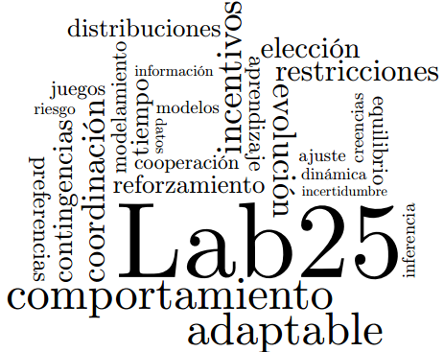



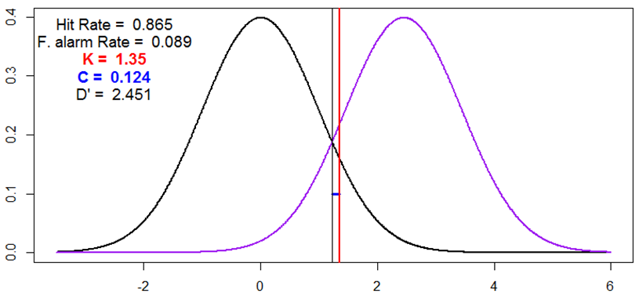
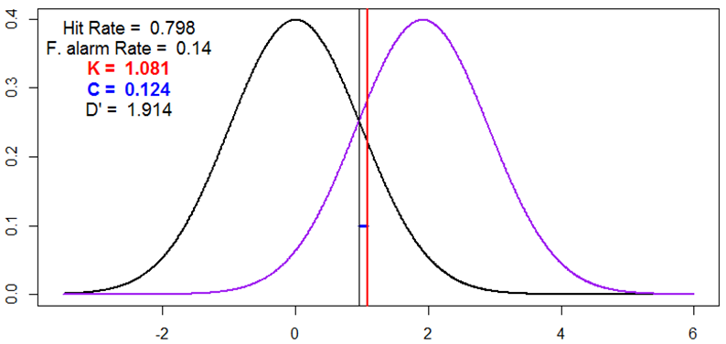
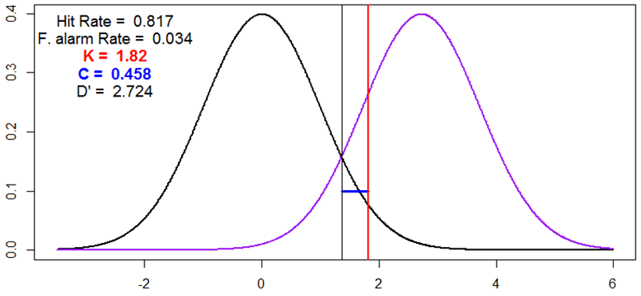
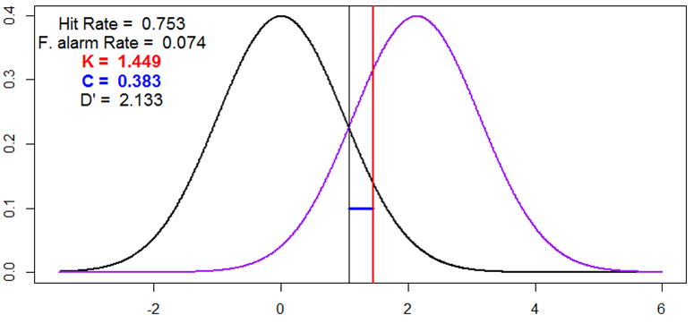
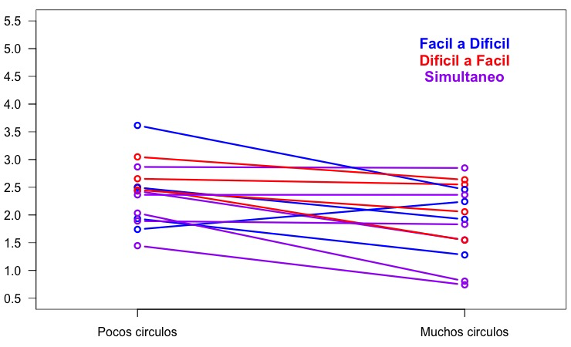
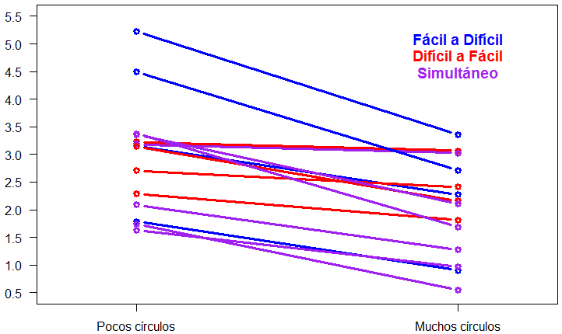

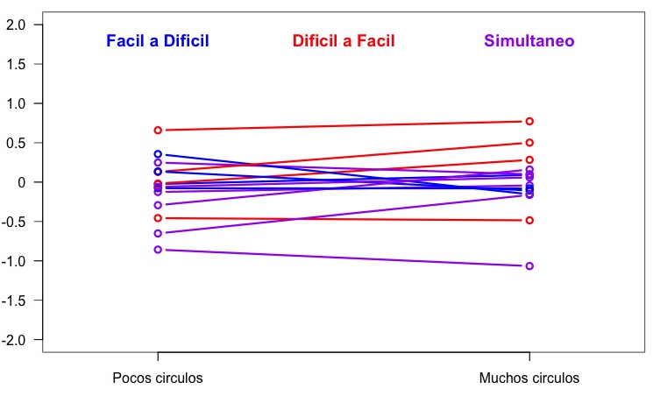
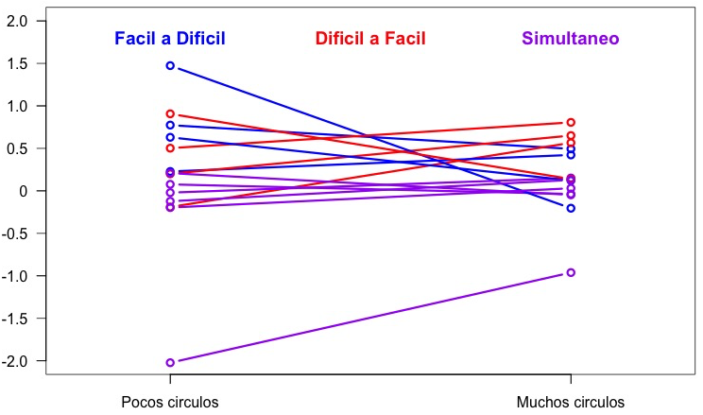
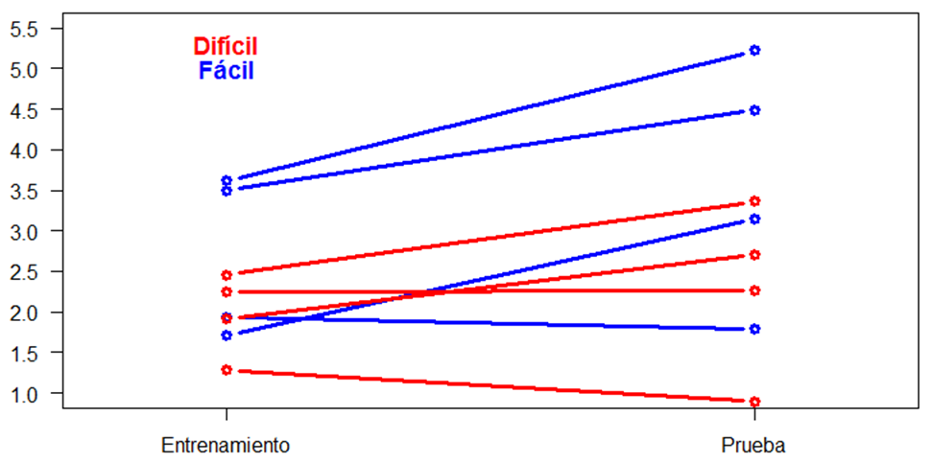
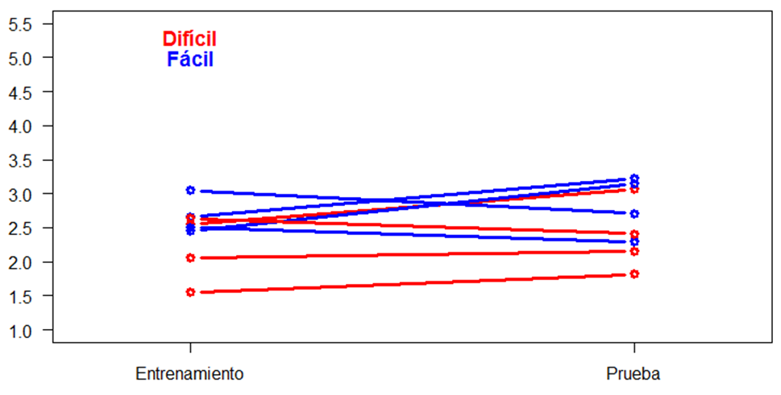
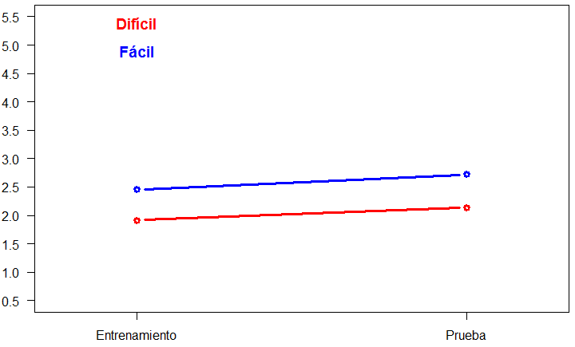
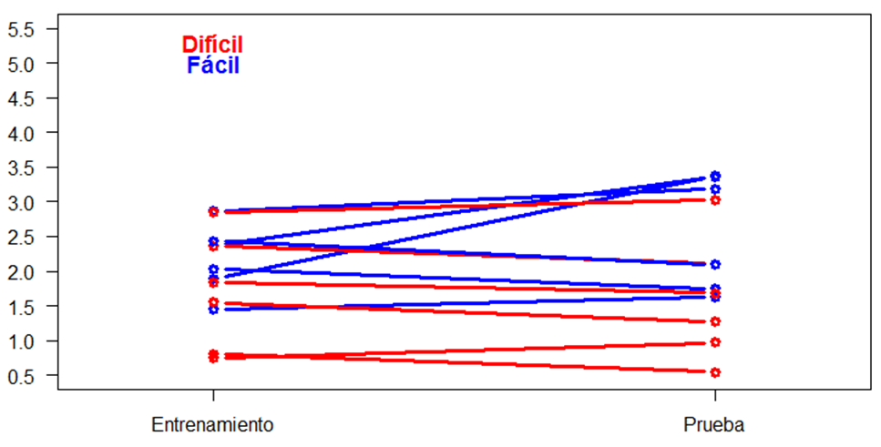
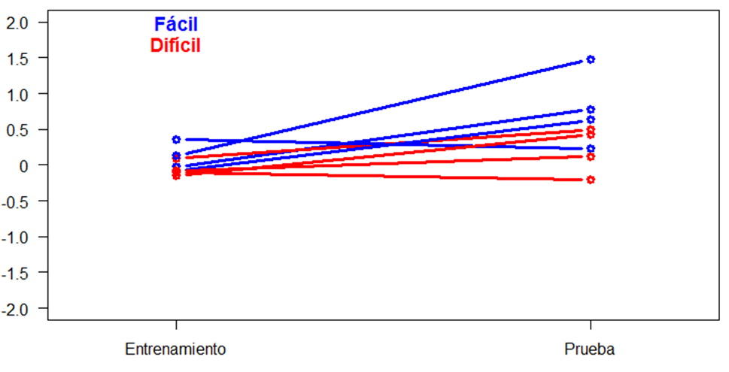
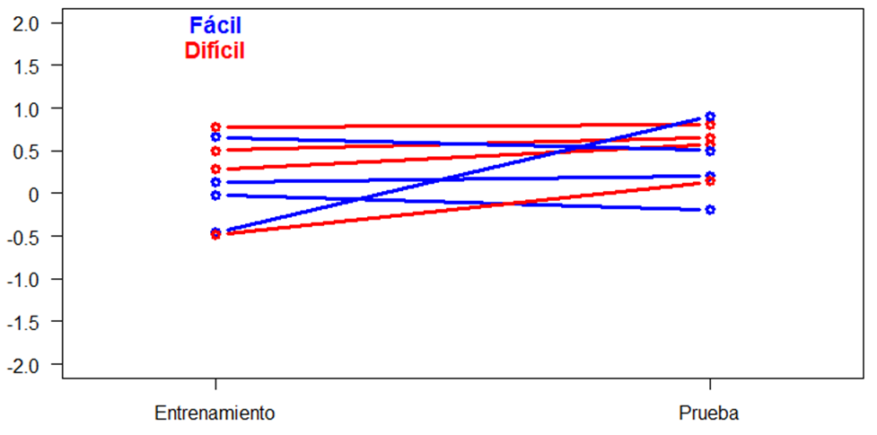
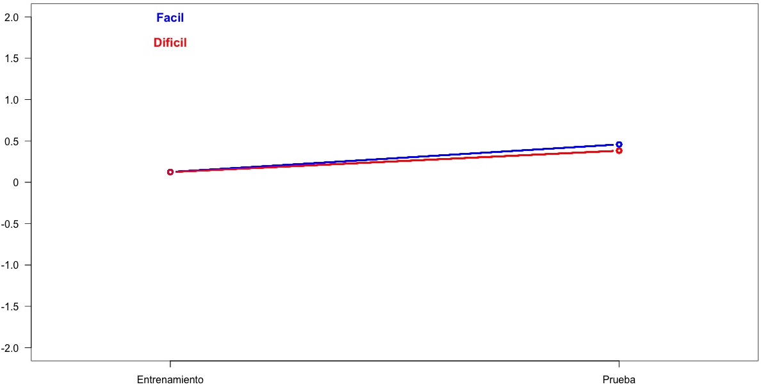
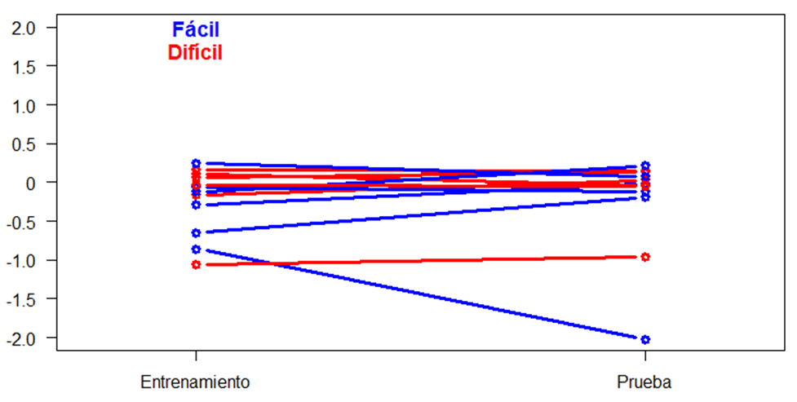
La Sensibilidad como fuente de Sesgo en una tarea de Detección de Señales usando la Ilusión de Ebbinghaus - Chávez De la Peña Adriana Felisa Facultad de Psicología, UNAM
adrifelcha@gmail.com
Proyecto PAPIIT IN307214
Introducción
La TDS distingue dos grandes factores en la emisión de un juicio de detección: la Discriminabilidad de la señal respecto del ruido (d’; a.k.a. ‘Sensibilidad del sistema’) y el Sesgo (β; c) en función al conocimiento que se tenga sobre la estructura de la tarea, (i.e. Consecuencias y probabilidades) (Wickens, 2002; Ma et al, 2012). Se asume que el sistema desarrollará una regla de elección, (i.e. ‘criterio’) (Wickens, 2002).
De acuerdo con Lynn & Feldman (2014), dicha distinción entre Sensibilidad y Sesgo omite la posible influencia de d’ sobre el Sesgo (c) como parte de las condiciones de la tarea. Sugieren que todo sistema que tienda a la optimización debería mostrar un mayor sesgo ante una mayor incertidumbre perceptual.
La ilusión de Ebbinghaus refiere a un fallo en la estimación del tamaño subjetivo de un círculo cuando éste aparece rodeado por un conjunto de círculos uniformes, de mayor o menor tamaño. Se sabe que el juicio del tamaño subjetivo es una función del tamaño real del círculo interno y los externos, y que varía en intensidad proporcionalmente al número de círculos circundantes, (Massaro y Anderson, 1971).
Resultados
Pocos círculos externos Muchos círculos externos
Entrenamiento Prueba
Figura 1. Media de ejecución de los participantes a lo largo del experimento.
D’: En las Figuras 1 y 2 observamos consistencia entre los valores de d’ encontrados y los propuestos por la literatura, obteniendo valores mayores para la condición con Pocos círculos externos.
C: En la Figura 1, no se aprecian diferencias en c a lo largo de los distintos niveles de d’, especialmente en el entrenamiento. Esto coincide con la escasa correlación observada en la Figura 3 que compara la ejecución por participante.
Figura 2. Comparación de d’ entre los niveles propuestos de discriminabilidad para cada grupo experimental en la fase de entrenamiento (izquierda) y prueba (derecha)
Objetivo
Evaluar los cambios en el sesgo (c) ante distintos valores de discriminabilidad (d’), aprovechando lo que se sabe sobre la Ilusión de Ebbinghaus para estructurar dos niveles distintos de d’.
Figura 3. Comparación de c entre los niveles propuestos de discriminabilidad para cada grupo experimental en la fase de entrenamiento (izquierda) y prueba (derecha)
Por otra parte, en términos del ajuste conductual de los participantes a la implementación de un castigo a las Falsas Alarmas, encontramos cambios tanto en d’ como c. Sugiriendo que los participantes optimizan tanto su precisión, (aumentando d’) como la utilidad (aumentando c).
Método
Señal:
Ensayos en que el círculo central de una figura de Ebbinghaus sea del mismo tamaño que un círculo de referencia.
Estímulos y Ensayos
> 30 estímulos diferentes (6 con señal)
> 5 tamaños distintos de círculo central
> 3 niveles de ‘Número de círculos externos’
> 2 niveles del tamaño de círculo externo
> 7 repeticiones
> 336 ensayos
Controles:
Contrabalanceo en el orden de presentación.
Equiprobabilidad de presentación.
Fases:
Entrenamiento > 336 ensayos libres
Prueba - - - - - -> 336 ensayos + Castigo a F.A
Condiciones
Muchos círculos externos (6, 7 y 8)
Pocos círculos externos (2, 3 y 4)
Figura 4. Media de los cambios en d’ entre la fase de entrenamiento y prueba a lo largo de los niveles de discriminabilidad propuestos por la literatura.
Figura 5. Cambios en d’ entre la fase de entrenamiento y prueba, en los niveles de d’ propuestos. Se muestra la ejecución de los participantes que iniciaron con la tarea fácil (izq.), difícil (centro) y los que pasaron simultáneamente por ambos niveles (der.).
Figura 6. Media de los cambios en c entre la fase de entrenamiento y prueba a lo largo de los niveles de discriminabilidad propuestos por la literatura.
Lynn, S. & Feldman, L. (2014). Utilizing Signal Detection Theory.
Ma, W., Kording, K., Goldreich, D.(2012) Bayesian Modeling of Perception
Ma, W. (2012). Organizing probabilistic models of perception. Cell press.
Masssaro, D., Anderson, N., (1971) Judmental model on the Ebbinghaus Illusion.
Wickens, T. (2002) Elementary Signal Detection Theory.
Referencias
Figura 6. Cambios en d’ entre la fase de entrenamiento y prueba, en los niveles de d’ propuestos. Se muestra la ejecución de los participantes que iniciaron con la tarea fácil (izq.), difícil (centro) y los que pasaron simultáneamente por ambos niveles (der.).

